Slide 1
ASSEMBLÉE GÉNÉRALE
1er REGIMENT DU TRAIN PARACHUTISTE
Quartier Edme
24 mars 2015

Slide 2
DÉROULEMENT
Mot d’accueil par le Président de la FNAP
Hommage à nos disparus
Mot d’accueil du lieutenant-colonel (TA) Bruno MILLOT , chef de corps du 1er RTP
Point sur les associations
Rapport moral: vote
Bilan financier 2014: vote
Renouvellement du Conseil national. Elections
Questions diverses /Tour de table
Conclusion par le Président
PAUSE

Slide 3
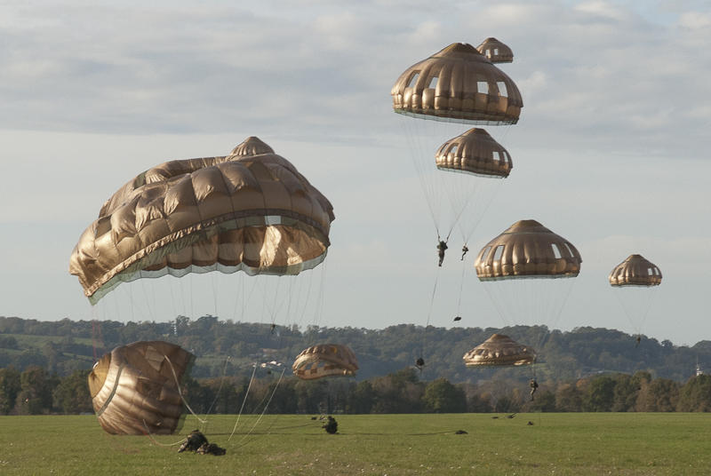
Ouverture de l’Assemblée Générale
par le
Général (2s) Jacques LECHEVALLIER

Slide 4
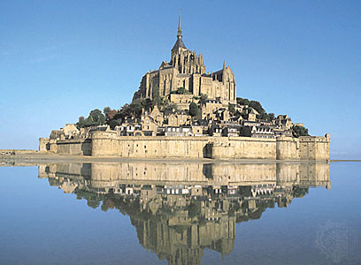
HOMMAGE A
NOS DISPARUS

Slide 5
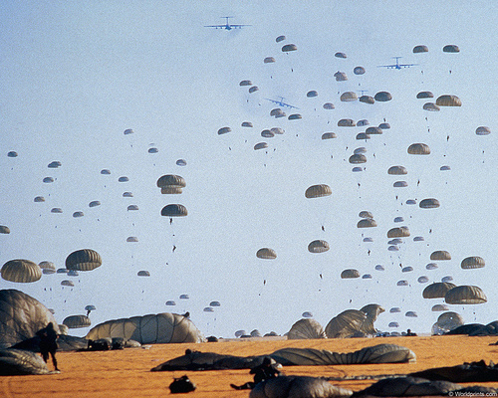
Mot de bienvenue du lieutenant-colonel (TA) Bruno MILLOT , chef de corps du 1er régiment du train parachutiste

Slide 6
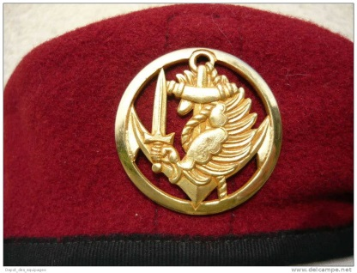
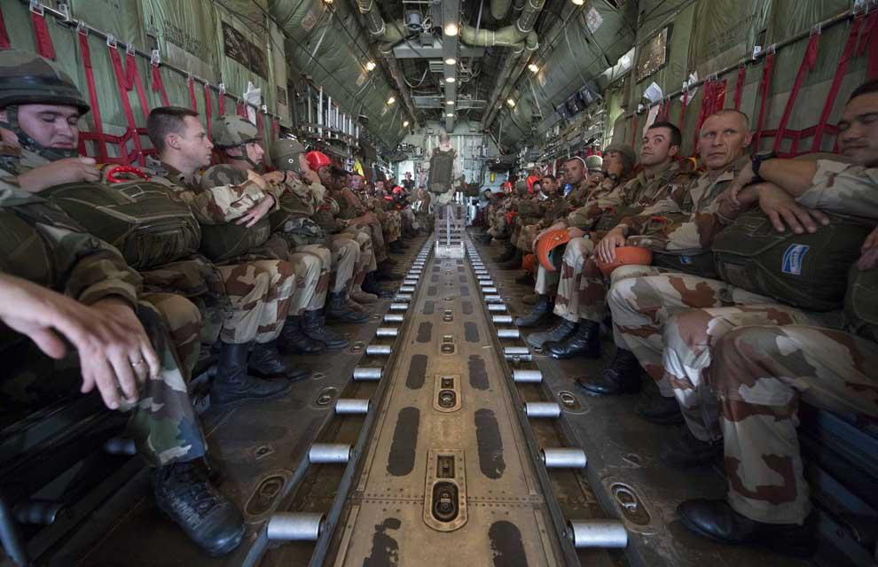
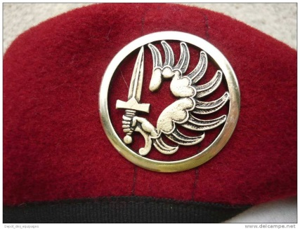
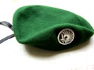
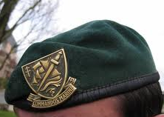
Point sur les amicales et associations
par le
Lieutenant-colonel ® Pierre-Henri RAKETAMANGA

Slide 7
AMICALES A VOCATION NATIONALE
Associations | Présentes | Représentées | Excusées | Voix
AMICALE des COMMANDOS de L’AIR | X |  |  | 3
UNION NATIONALE des PARACHUTISTES |  | X |  | 4

Slide 8
AMICALES ET ASSOCIATIONS
RÉGIMENTAIRES
Associations | Présentes | Représentées | Excusées | Voix
AMICALE des ANCIENS du 1er BATAILLON de CHOC ET DU CNEC |  |  |  | 2
AMICALE des ANCIENS du 1er R.C.P. | X |  |  | 3
AMICALE du 1er R.H.P. | X |  |  | 3
AMICALE des ANCIENS du 1er R.T.P. de la B.O.M.A.P. des B.O.A.P. et de la L.P.A. | X |  |  | 2
AMICALE des ANCIENS PARACHUTISTES COLONIAUX du 2 |  |  |  | 0
AMICALE des ANCIENS du 3ème R.P.I.Ma | X |  |  | 3
AMICALE des ANCIENS des 7ème R.P.C.S., 8ème G.C.C.P., 8ème B.P.C., 8ème R.P.I.Ma | X |  |  | 3
AMICALE des ANCIENS du 9ème R.C.P. |  | X |  | 3

Slide 9
AMICALES ET ASSOCIATIONS
RÉGIMENTAIRES
Associations | Présentes | Représentées | Excusées | Voix
AMICALE des ANCIENS du 13ème R.D.P. | X |  |  | 3
AMICALE DES ANCIENS ET ANCIENS COMBATTANTS DU GRAND 14 | X |  |  | 1
AMICALE des ANCIENS du 17ème R.G.P. | X |  |  | 2
AMICALE "ROYAL AUVERGNE" 18ème R.C.P. |  | X |  | 2
AMICALE des ANCIENS du 35ème R.A.P. ET DE L’ARTILLERIE PARACHUTISTE | X |  |  | 3
ASSOCIATION "QUI OSE GAGNE" | X |  |  | 4
ASSOCIATION NATIONALE des ANCIENS DU 11ème CHOC | X |  |  | 4
ASSOCIATION NATIONALE des ANCIENS de l’E.T.A.P. | X |  |  | 2

Slide 10
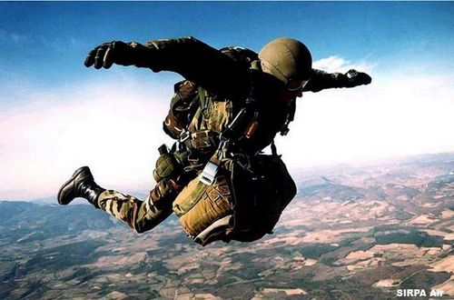
AMICALES ET ASSOCIATIONS
A VOCATION SPÉCIFIQUE
Associations | Présentes | Représentées | Excusées | Voix
AMICALE des ANCIENS LÉGIONNAIRES PARACHUTISTES | X |  |  | 3
AMICALE des ANCIENS de la C.P.I.Ma de l’ex A.E.F |  | X |  | 1
AMICALE des ANCIENS des TRANSMISSIONS AÉROPORTÉES |  | X |  | 2
AMICALE des CHUTEURS OPÉRATIONNELS |  |  |  | 1
AMICALE des OPÉRATIONS SPÉCIALES | X |  |  | 1
CLUB des CHEFS de SECTIONS PARAS au FEU |  | X |  | 1

Slide 11
AMICALES et ASSOCIATIONS
A VOCATION RÉGIONALE
Associations | Présentes | Représentées | Excusées | Voix
AMICALE des ANCIENS PARACHUTISTES de HAUTE MARNE |  | X |  | 1
AMICALE DES ANCIENS PARACHUTISTES DU TERRITOIRE DE BELFORT |  | X |  | 1
AMICALE des PARACHUTISTES du SUD OUEST | X |  |  | 1
AMICALE des ANCIENS PARACHUTISTES D’AUVERGNE |  | X |  | 1
AMICALE des ANCIENS PARACHUTISTES DE GAP ET SA RÉGION |  | X |  | 1
AMICALE PARACHUTISTE de LORRAINE |  |  |  | 1
AMICALE des ANCIENS PARAS DROME ARDÈCHE | X |  |  | 1
ASSOCIATION SAVOYARDE des ANCIENS T.A.P. |  |  |  | 1
ASSOCIATION MARTINIQUAISE des PARACHUTISTES |  |  |  | 1

Slide 12
ASSOCIATIONS SYMPATHISANTES
Association | Présentes | Excusées
FÉDÉRATION NATIONALE D’ENTRAIDE PARACHUTISTE | X
ASSOCIATION DES FUSILIERS MARINS et COMMANDOS MARINE | X

Slide 13
QUORUM
Associations | Présentes | Représentées | Excusées | Absentes
Adhérentes: 32* * 2°RPIMa | 17 | 9 | 5
Sympathisantes: 2 | 2
Total: 34 | 19 | 9 | 5
Associations | Voix | Voix présentes | Voix avec pouvoirs | Voix absentes
Adhérentes | 65 | 42 | 17 | 6
Sympathisantes | 0
total | 65 | 42 | 17 | 6
Quorum majorité simple soit 33 . Voix présentes ou représentées: 59

Slide 14
ASSEMBLÉE GÉNÉRALE
ORDINAIRE

Slide 15
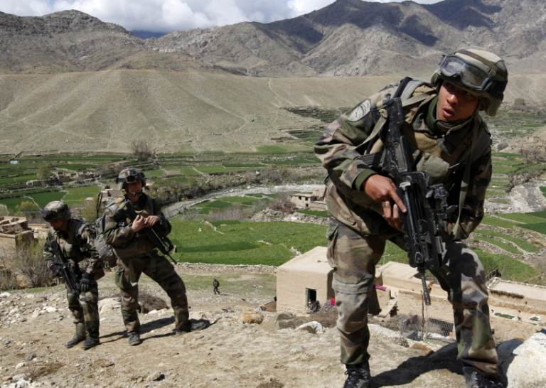
RAPPORT MORAL ET D’ACTIVITES
Général (2s) Jacques LECHEVALLIER

Slide 16
LA FNAP
RAPPEL SUR LA CHARTE, LES STATUTS, LE RI…
BILAN ANNÉE ÉCOULÉE
1. DEVOIR DE MÉMOIRE
2. COMMÉMORATIONS 50 ANS DIEN BIEN PHU
3. CHAPELLE THAT KHÉ (BILAN PRÉSENTÉ PAR GAL G. LEBEL)
4. ADHÉSION AU COMITÉ NATIONAL D’ENTENTE ET CR
5. AFFAIRE PANTHÉON (JEAN ZAY)
6. ASSOCIATION PROFESSIONNELLES MILITAIRES
7. GRANDS BLESSÉS
DIALOGUE INTERNE ET GESTION DE L’EVENEMENT
SOUTIEN AU 3ÈME RPIMA (TÉMOIGNAGE GAL H. PONCET)

Slide 17
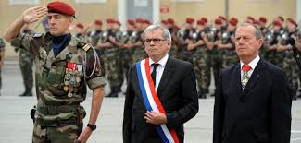
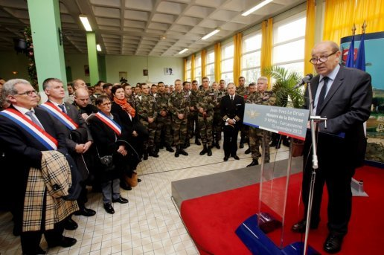
DIALOGUE INTERNE ET GESTION DE L’EVENEMENT
GENERAL PONCET
CONDUITE D’UNE ACTION D’INFLUENCE: PÉRENNISATION DU 3°RPIMa

Slide 18
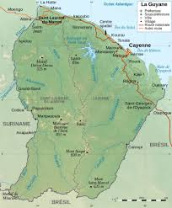
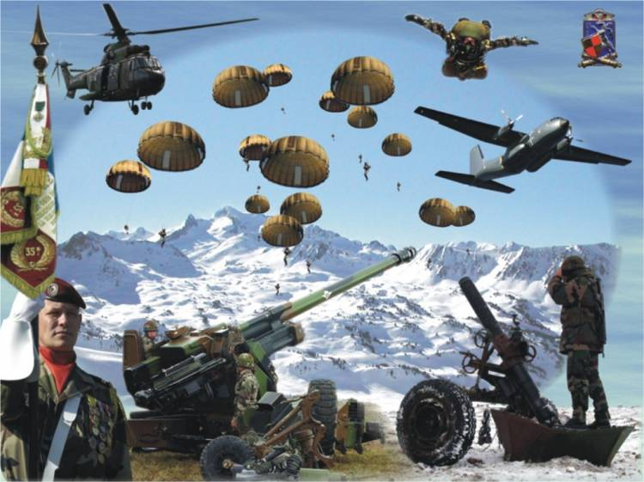
DIALOGUE INTERNE ET GESTION DE L’EVENEMENT
LIEUTENANT-COLONEL DELAVAL
UN SOLDAT DU 35° RAP TUÉ EN GUYANE

Slide 19
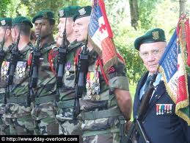
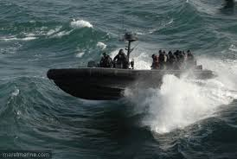
AMICALE NATIONALE DES FUSILIERS MARINS ET COMMANDOS
CETTE AMICALE EST DÉJÀ SYMPATHISANTE ET A VOTE À SA DERNIER AG EN FAVEUR D’UNE PARTICIPATION ACTIVE À LA FNAP. ELLE REMPLIT LES CONDITIONS.

Slide 20
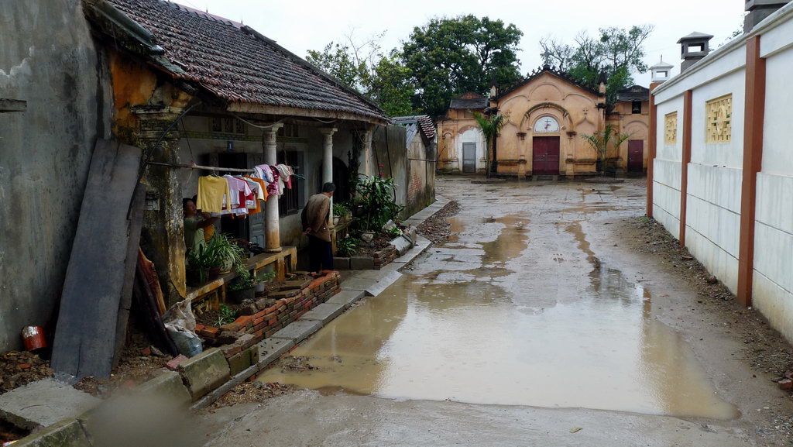
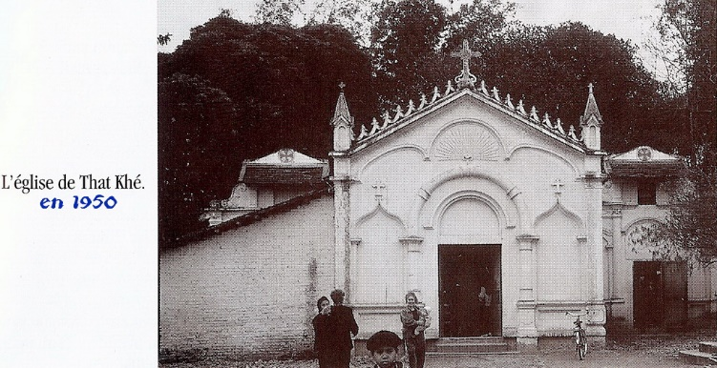
Rénovation de la chapelle de That Khê, diocèse de Cao Bang
à la Mémoire de nos grands anciens tombés sur la RC4
Nord Tonkin, Indochine - Septembre et octobre 1950
2014
Thierry Servot-Viguier
Patrick Maurel
Palais Niel, 30 juin 2014
Viet-Nam Espérance
1950

Slide 21
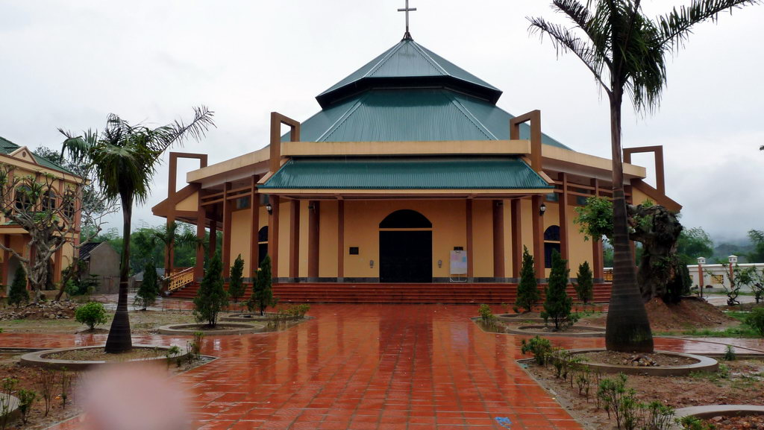
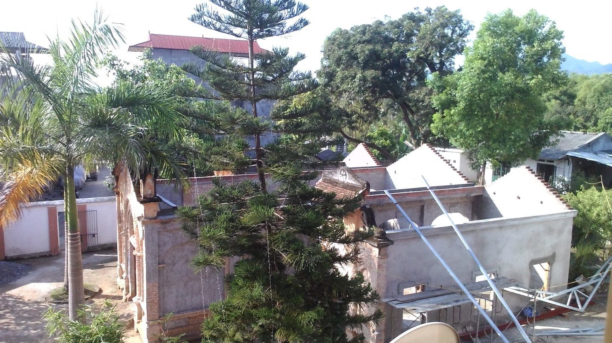
Viet Nam Espérance
Cdt Hélie de Saint Marc
LCL Bernard Magnillat
Une paroisse certes bien vivante…
Mais aussi un lieu de mémoire !
30.000 US $...
5 Juillet 2014 Le Père Khao
lance les travaux
dès les prémices du « feu vert »!

Slide 22
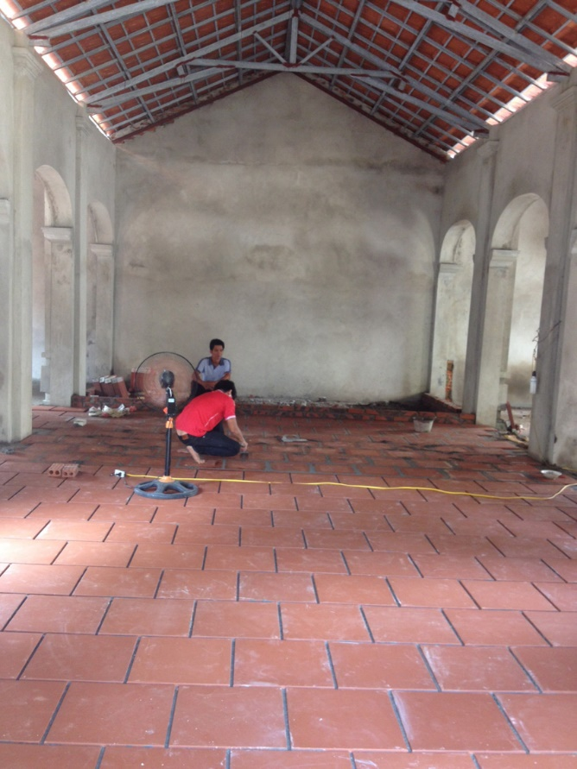
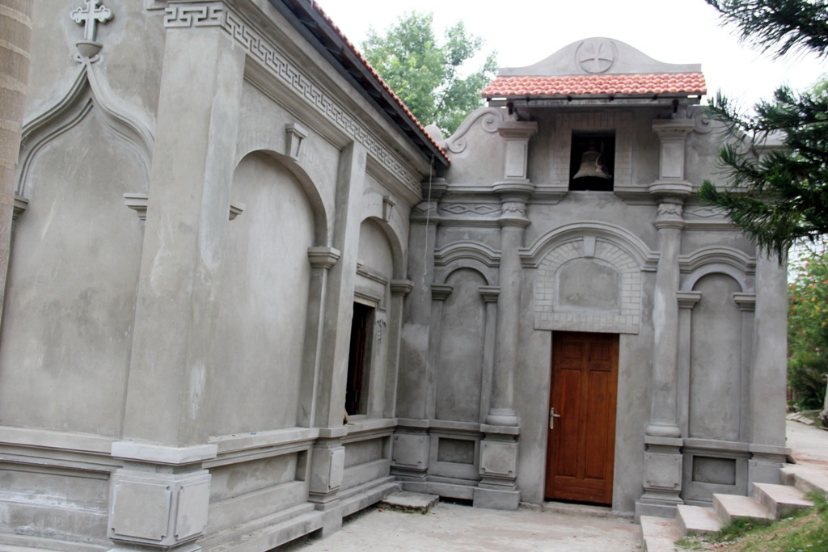
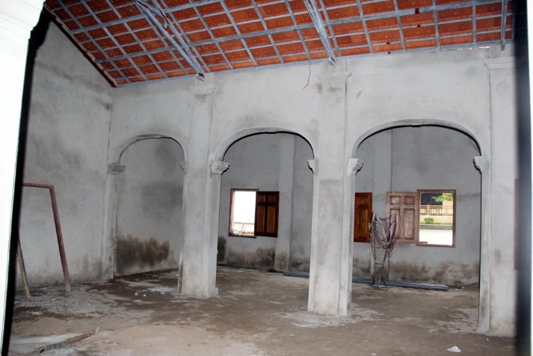
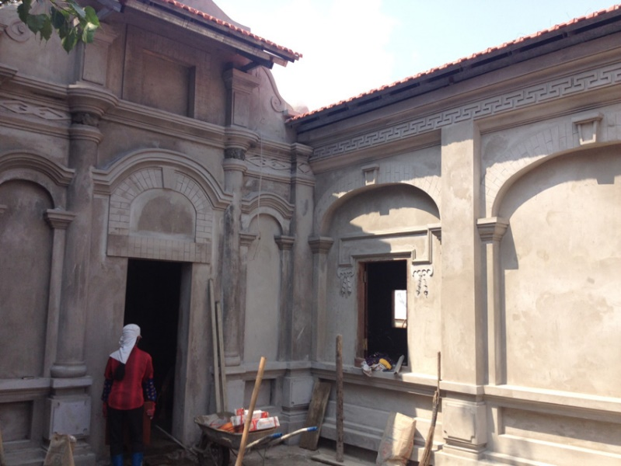
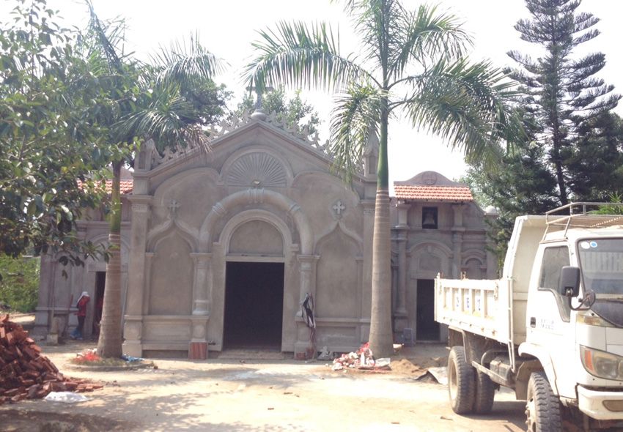
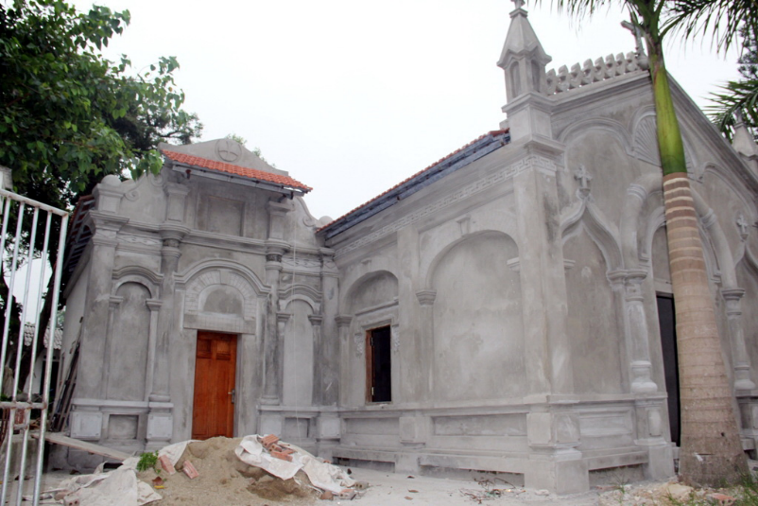
Mai 2015, fin de la saison des pluies…
Fin des travaux !

Slide 23
BILAN
- Total : 28.565 €.
- Demandes supplémentaires du père Khao (18 novembre 2014), acceptées par Mr Thevenet et Mr Servot-Viguier :
1) plafond en bois dans la chapelle : 1.100 €
2) abri /oratoire pour la statue de ND dans le village : 3.000 €.
- Dépenses prévues : une ou deux plaques commémoratives (non encore chiffrées).
… notre devoir de mémoire !
La FNAP, catalyseur de l’action commune

Slide 24
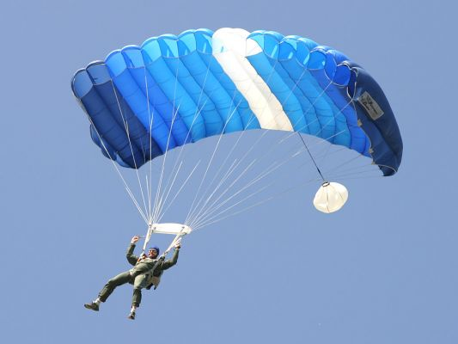
RAPPORT FINANCIER
Capitaine ®
Jean-Paul CABANNE

Slide 25
COMPTE de RÉSULTATS 2014
PRODUITS
CHARGES
AVOIR au 31.12.2013 | 21456,82
Cotisations 2014 Trop perçu cotisations | 3783,00 150,00
TOTAL | 25389,82
Frais de compte &BP | 135,95
Fournitures | 917,48
Cotisations | 165,00
Remboursement | 40,00
Frais internes (A.G&CN) | 4304,00
Aide Viet Nam Espérance | 3000,00
TOTAL | 8562,43
BILAN 25389,82– 8562,43 = avoir + 16827,39€

Slide 26
BUDGET PREVISIONNEL 2015
CHARGES
PRODUITS
AVOIR au 31.12.2014 | 16827,39
Cotisations 2014 Cotisations 2015 | 506,00 3160,00
TOTAL | 20493,39
Fournitures | 180,00
Frais internes (CN) | 900,00
Frais internes (A.G) | 2700,00
Cotisations Externes | 165,00
Représentations | 400,00
Provision | 16148,39
TOTAL | 20493,39

Slide 27
CONSEIL NATIONAL
Renouvellement du tiers sortant
Président
Général (2s) Jacques LECHEVALLIER | Fin de mandat A.G. 2017
Vice-présidents
Général (2s) Henri PONCET | Fin de mandat A.G. 2015
Général (2s) Jean-Paul VINCIGUERRA | Fin de mandat A.G. 2017
Général (2s) Georges LEBEL | Fin de mandat A.G. 2017
Major ® Hervé PERRIN | Fin de mandat A.G. 2017
Secrétaires généraux
Lcl ® Pierre-Henri RAKETAMANGA | Fin de mandat A.G. 2017
Major ® Lionel LEVEL | Fin de mandat A.G. 2017
Trésoriers
Capitaine ® Jean-Paul CABANNE | Fin de mandat A.G. 2015
Lcl ® Dominique CAILLAUD | Fin de mandat A.G. 2015

Slide 28
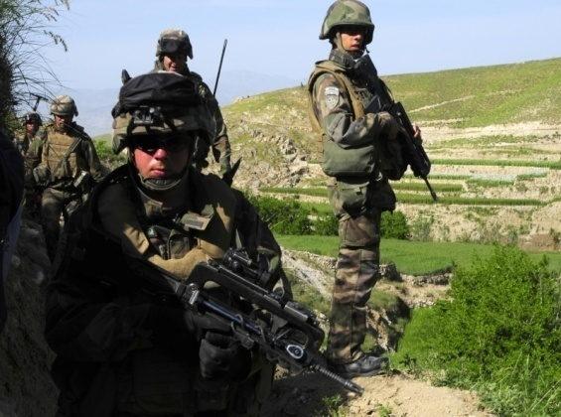
CONSEIL NATIONAL
Candidatures
Général (2s) Henri PONCET
Capitaine (Res) Jean-Paul CABANNE
Lcl (Res) Dominique CAILLAUD

Slide 29
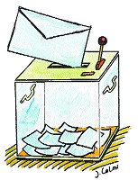
CONSEIL NATIONAL
Elections

Slide 30
CONSEIL NATIONAL 2015
Président
Général (2s) Jacques LECHEVALLIER | Fin de mandat A.G. 2017
Vice-présidents
Général (2s) Henri PONCET | Fin de mandat A.G. 2015
Général (2s) Jean-Paul VINCIGUERRA | Fin de mandat A.G. 2017
Général (2s) Georges LEBEL | Fin de mandat A.G. 2017
Major ® Hervé PERRIN | Fin de mandat A.G. 2017
Secrétaires généraux
Lcl ® Pierre-Henri RAKETAMANGA | Fin de mandat A.G. 2017
Major ® Lionel LEVEL | Fin de mandat A.G. 2017
Trésoriers
Capitaine ® Jean-Paul CABANNE | Fin de mandat A.G. 2015
Lcl ® Dominique CAILLAUD | Fin de mandat A.G. 2015

Slide 31
LA FNAP
OBJECTIFS 2015-2016
Rayonnement et communication
Echanges d’information et coordination des actions : site Internet
Modifications statuts: un poste de VP réservée à chaque armée ?
Ouverture : ANAP – Gendarmerie

Slide 32
DIALOGUE ET RECOMMANDATIONS
Chapelle de la base de Toulon
Mosquée au 1er étage de la Tour Eiffel
Réflexion et modération
Rumeurs, Hoaxes, Canulars…
http://www.hoaxbuster.com/

Slide 33
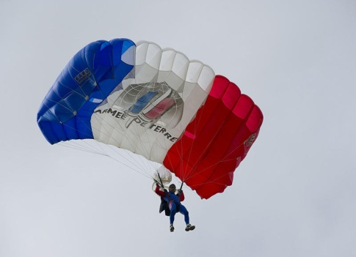
QUESTIONS DIVERSES

Slide 34
Clôture de la partie statutaire
de l’Assemblée Générale
par le
Général (2s) Jacques LECHEVALLIER

Slide 35
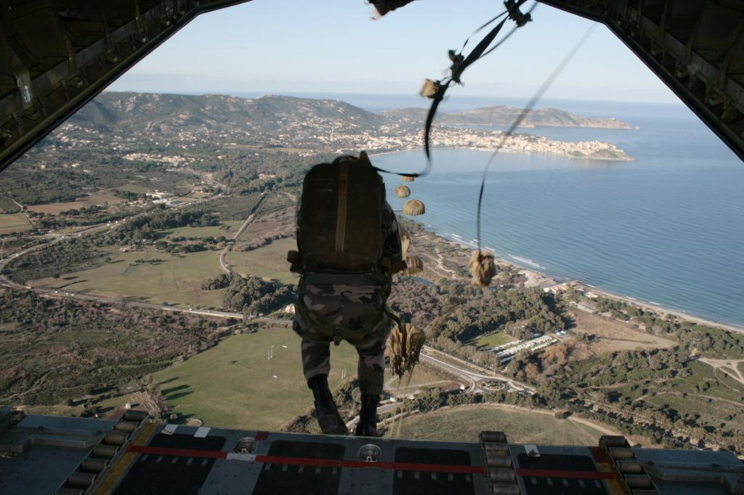
PAUSE…

Slide 36
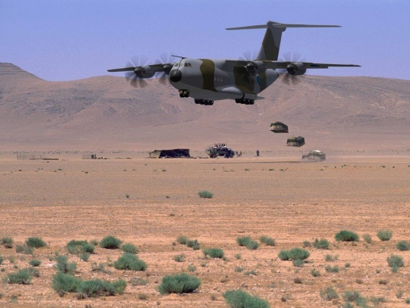
Présentations
Le Musée des parachutistes (LCL ADNET, Conservateur)
La reconversion (Gal R. PETER)
Le suivi des blessés (Gal G. LEBEL)
Discussions libres
Conclusion (Président)

Slide 37
Présentations
Le musée des parachutistes
LCL ADNET, Conservateur

Slide 38
Présentations
La reconversion
Gal R. PETER

Slide 39
Présentations
Le suivi des blessés
Gal G. LEBEL

Slide 40
Complémentarité Institutions / Associations : un modèle français !
Institutions
Associations
Reconnaissance de la Nation
Force de la Loi
Egalité devant la loi
Puissance des moyens
Souplesse
Adaptabilité
Réactivité
Liberté
Proximité
Pensions militaires d’invalidité (PMI)
Statut du congé de maladie
Sécurtié Sociale (CNMSS)
Egalité limitative
Procédures longues, complexes, déconcentrées
Décalage entre coûts et droits indemnitaires
Coordination
Information : convaincre
Reconnaissance
Ressources financières

Slide 41
CABAT = Référents + Experts
CR
Conseille
Accompagne
UNITE
GSPI
ONAC
Gère
militaire
Blessure
Choix ou inaptitude
< 180 jours
>180 jours et jusqu’à 8 ans
civil
Médical
Social
Juridique
Sport
Administratif
Reconversion

Slide 42
Homologation de la blessure
AGPM / GMPA
Fonds de prévoyance
Stages Spécifiques
Dossier de pension
militaire
Blessure
IT 9518
Choix ou inaptitude
Dossier Unique (DU) OPEX
Bilan
Enquêtes Formation
Placement
civil
Rapport
Circonstancié
ERC / DAPIAS
Dossier ONAC
Fonds de prévoyance
RDC
Jurisprudence
Brugnot (Consolidation)

Slide 43
CABAT = Référents + Experts
CR
Conseille
Accompagne
UNITE
GSPI
ONAC
Gère
militaire
Blessure
Choix ou inaptitude
< 180 jours
>180 jours et jusqu’à 8 ans
civil
Associations
Médical
Social
Juridique
Sport
Administratif
Reconversion

Slide 44
Présentations
Conclusion
(Président)

Slide 45
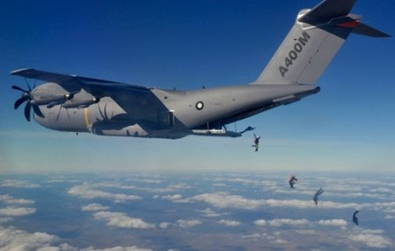
Merci au « 1er RTP »…
et par Saint Michel…

